Slide 1
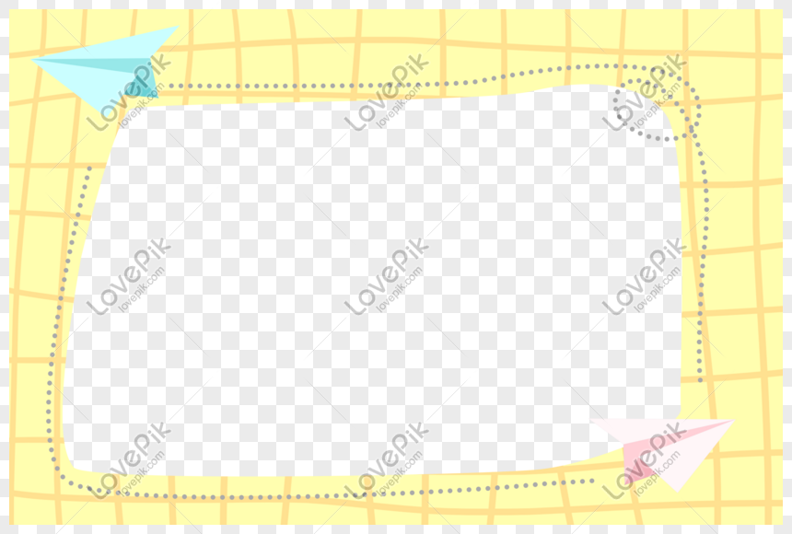
Trường tiểu học Doi Lầu
Tuần 5
Môn: Tiếng Việt ( tiết 3)
Bài 5A: làm người trung thực, dũng cảm
Giáo viên : Lê Kim Thúy

Slide 2

Mục tiêu:
Nghe - viết đúng một đoạn văn
Viết đúng từ bắt đầu bằng l/n, từ chứa tiếng có vần en/ eng.

Slide 3

Hoạt động 4:
Nghe – viết: Những hạt thóc giống ( từ Lúc ấy cho đến ông vua hiền minh)

Slide 4

Hoạt động 5: Điền vào chỗ trống
b. Chữ có vần en hoặc eng:
Ngày hội, người người ... chân. Lan len qua đám đông để về nhà. Tiếng xe điện ... keng. Lan lên xe, thấy ngay một chiếc ví nhỏ màu nâu rơi ra từ chiếc túi của một bà cụ mặc áo len ấm, choàng khăn nhung màu ... Cụ già không hề hay biết. Lan nhặt ví đưa cho cụ. Cụ mừng rờ cầm ví, ... em ngoan.

Slide 5

b. Chữ có vần en hoặc eng:
Ngày hội, người người chen chân. Lan len qua đám đông để về nhà. Tiếng xe điện leng keng. Lan lên xe, thấy ngay một chiếc ví nhỏ màu nâu rơi ra từ chiếc túi của một bà cụ mặc áo len ấm, choàng khăn nhung màu đen. Cụ già không hề hay biết. Lan nhặt ví đưa cho cụ. Cụ mừng rờ cầm ví, khen em ngoan

Slide 6

Hoạt động ứng dụng.
*Cùng người thân trao đổi những tấm gương học tập ở lớp học, hàng xóm, khu phố của mình

Slide 7


